Slide 1
Ховд аймгийн нийгэм, эдийн засгийн байдал
Статистикийн хэлтсийн дарга: Д.Даваасамбуу

Slide 2
Ховд аймгийн хүн ам, өрхийн тоо сумдаар
Сум | Хүн ам |  | Өсөлт/ бууралт |  | Өрх |  | Өсөлт/ бууралт
 | 2015 он | 2016 он | Тоогоор | Хувиар | 2015 он | 2016 он | Тоогоор | Хувиар
Æàðãàëàíò | 27880 | 29022 | 1142 | 4.1 | 7840 | 7810 | -30 | -0.4
Àëòàé | 3086 | 3166 | 80 | 2.6 | 778 | 789 | 11 | 1.4
Áóëãàí | 9381 | 9704 | 323 | 3.4 | 2314 | 2333 | 19 | 0.8
Áóÿíò | 3392 | 3524 | 132 | 3.9 | 842 | 891 | 49 | 5.8
Äàðâè | 2817 | 2863 | 46 | 1.6 | 722 | 746 | 24 | 3.3
Äºðãºí | 2893 | 2939 | 46 | 1.6 | 716 | 733 | 17 | 2.4
Äóóò | 1947 | 2006 | 59 | 3.0 | 527 | 541 | 14 | 2.7
Çýðýã | 3143 | 3184 | 41 | 1.3 | 794 | 801 | 7 | 0.9
Ìàíõàí | 4067 | 4155 | 88 | 2.2 | 967 | 991 | 24 | 2.5
Ìºíõõàéðõàí | 2184 | 2221 | 37 | 1.7 | 584 | 590 | 6 | 1.0
Ìºñò | 3075 | 3067 | -8 | -0.3 | 810 | 801 | -9 | -1.1
Ìÿíãàä | 3581 | 3600 | 19 | 0.5 | 882 | 916 | 34 | 3.9
¯åí÷ | 4083 | 4155 | 72 | 1.8 | 1007 | 1022 | 15 | 1.5
Õîâä | 3477 | 3469 | -8 | -0.2 | 778 | 784 | 6 | 0.8
Öýöýã | 2922 | 2974 | 52 | 1.8 | 768 | 766 | -2 | -0.3
×àíäìàíà | 2860 | 2916 | 56 | 2.0 | 737 | 742 | 5 | 0.7
Ýðäýíýá¿ðýí | 2339 | 2360 | 21 | 0.9 | 640 | 662 | 22 | 3.4
Äүн | 83127 | 85325 | 2198 | 2.6 | 21706 | 21918 | 212 | 1.0

Slide 3





ХҮН АМ, Өрхийн Мэдээлийн сИСТем
Үндэсний дата төв
ҮСХ
ХАӨМС
Иргэний бүртгэл
УБЕГ
Аймаг
Нийслэл
22
Сум
Дүүрэг
339
Баг
Хороо
1754

Slide 4
Төрөлт, нас баралт, дундаж наслалт
2016 онд хүн ам 85325 болж өмнөх оны хүн амаас 2.6 хувиар өслөө. Өрхийн тоо 21918 болж өмнөх оноос 212 буюу 1 хувиар өссөн байна.
Эрүүл мэндийн газарт 2016 онд 2208 хүүхэд төрсөн бол 388 иргэн нас барсан байна. Харин улсын бүртгэлийн хэлтэст 2248 хүүхэд бүртгүүлсэн бол 461 иргэний нас баралт бүртгэгдсэн байна.
Дундаж наслалт 2015 онд 72.26 байсан бол 2016 оны урьдчилсан байдлаар 72.8 болох төлөвтэй байна.

Slide 5
Дотоодын нийт бүтээгдэхүүн Аймгийн хэмжээгээр ДНБ оны үнээр 2012 онд 179,7 тэрбум төгрөг 2013 онд 252,8 тэр бум төгрөг, 2014 онд 301,5 тэр бум төгрөг, 2015 онд 324,9 тэр бум төгрөг, 2016 оны хүлээгдэж буй гүйцэтгэлээр 334,6 тэрбум төгрөг болж өмнөх оныхоос 9,7 тэр бум төгрөг буюу 3,0 хувиар өсч жилд дунджаар 19,5 хувиар өсч харин нэг хүнд ногдох ДНБ 4,02 сая төгрөг болох төлөвтэй байна .
*- хүлээгдэж буй гүйцэтгэлээр

Slide 6
Дотоодын нийт бүтээгдэхүүн

Slide 7
1 хүнд ногдох дотоодын нийт бүтээгдэхүүн
2016 оны эцэст оны үнээр 9168.8 сая төгрөгний бүтээгдэхүүн үйлдвэрлэж, оны үнээр 8839.8 сая төгрөгний борлуулалт хийсэн нь урьд оны мөн үетэй харьцуулахад үйлдвэрлэлт 3.9 хувиар, борлуулалт 5.7хувиар буурсан үзүүлэлт харагдаж байна. Аймаг 2016 онд 8839.8 сая төгрөгний борлуулалт хийсний 66.1 хувийг цахилгаан, дулаан, эрчим хүч, усан хангамжийн салбарт 29.8 хувийг боловсруулах үйлдвэрлэлийн салбарт хийгджээ.

Slide 8
ХАА-н салбар
2015 оны гүйцэтгэлээр ХАА салбар нь ДНБ үйлдвэрлэлтийн 43.7 % буюу 141.9 тэрбум төгрөгийн бүтээгдхүүн үйлдвэрлэгдэж байна. Сүүлийн 3 жилийн ДНБ үйлдвэрлэлтээс үзэхэд 2014 оныхтой харьцуулахад 104,8 % буюу 6,5 саяаар, 2013 оныхтой харьцуулахад 119,1%иар буюу 22,9 сая төгрөгөөр ДНБ үйлдвэрлэлт нэмэгдсэн байна. Ховд аймаг ДНБ үйлдвэрлэлт баруун бүсээс 0,3 % иар дээгүүр, Баянөлгий, Увс аймгуудаас 2,8-3,4 % иар дээгүүр,харин Говьалтай, Завхан аймгаас 2,7-3,0% иар доогуур байна.
ХАА-Н САЛБАРЫН ДОТООДЫН НИЙТ БҮТЭЭГДЭХҮҮНИЙГ ДҮНД ЭЗЛЭХ ХУВИАР, УЛС, БҮС АЙМГААР
 | 2012 | 2013 | 2014 | 2015
Улсын дүн | 11.2 | 13.4 | 13.5 | 13.3
Баруун бүс | 44.8 | 47.8 | 44.1 | 43.4
Баян-Өлгий | 37.3 | 40.5 | 38.7 | 40.3
Говь-Алтай | 52.1 | 57.0 | 48.1 | 46.7
Завхан | 47.8 | 48.9 | 45.8 | 46.4
Увс | 45.8 | 48.0 | 43.8 | 40.9
Ховд | 43.0 | 47.1 | 44.9 | 43.7

Slide 10
Мал тооллогын дүн
Мал тооллогын дүнгээр Ховд аймаг 3280,6 мянган толгой мал тоолуулсаны дотор тэмээ 23906, адуу 122693 үхэр 182142, хонь 1266041, ямаа 1685858 толгой мал тус тус тоолууллаа.
Малыг урьд онтой харьцуулахад 375,1 мянган толгойгоор буюу 12,9 % иар 5 төрөлдөө өссөн дүн гарч байна. Хамгийн олон мал тоолуулсан сумаар Манхан 300,4, Чандмань сум 280,5, Дарви 253,9 мянган мал тоолууллаа. Малыг өсөлтөөр нь авч үзвэл Манхан сум 37,1, Мөст 34,4, Дарви сум 35,7 мянган толгойгоор өсгөж, хамгийн их малаа өсгөсөн сумдын тоонд орж байна.

Slide 11
Мал тооллогын дүн
Ховд аймгийн мал сүргийн тоо 3,2 сая-д хүрч, Монгол улсын нийт малын 5,3 %-ийг, баруун бүсийн малын 21,7 %ийг тус тус эзлэж байна.
Малын тоо улс, бүсээр
Төрөл | 2014 | 2015 | 2016 | 2016/2015
 |  |  |  | зөрүү | хувь
Улс | 51982.6 | 55979.7 | 61542.0 | 5562.3 | 109.9
Баруун бүс | 12544.5 | 13711.1 | 15134.0 | 1422.9 | 110.4
Баян-Өлгий | 1883.6 | 2021 | 2167.4 | 146.4 | 107.2
Говь-Алтай | 2578.1 | 2922.6 | 3497.5 | 574.9 | 119.7
Завхан | 2895.9 | 3133 | 3405.4 | 272.4 | 108.7
Увс | 2561.3 | 2729.1 | 2783.5 | 54.4 | 102.0
Ховд | 2625.6 | 2905.4 | 3280.6 | 375.2 | 112.9

Slide 12
Малын тоо сумаар, мян.тол

Slide 13
Малыг бүтцээр харуулбал

Slide 14
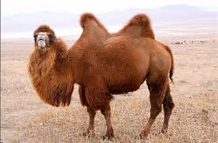
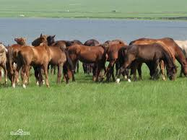
Мал 5 төрөлдөө өсөв
21,8 тол 2015 онд
23,9 тол 2016 онд
2.1 мянгаар буюу 105.9 хувиар
15.1 мянгаар буюу 114.0 хувиар
107,6 тол 2015 он
122,7 тол 2016 он

Slide 15
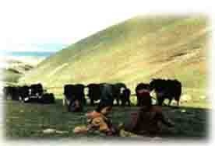
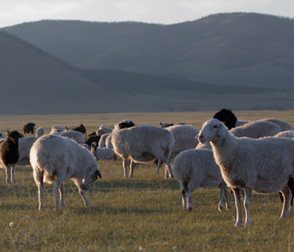
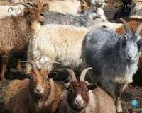
Мал 5 төрөлдөө өсөв
26.0 мянгаар буюу 116.7 хувиар
156,1 тол 2015 онд
182,1 тол 2016 онд
1098,9 тол 2015 онд
1266,0 тол 2016 онд
167.1 мянгаар буюу 115.2 хувиар
164.8 мянгаар буюу 110.8 хувиар
1520,9 тол 2015 онд
1685,8 тол 2016 онд

Slide 16
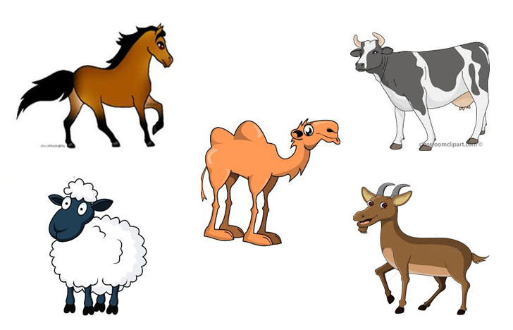
Малаараа эхний 5 байранд орсон сум
Нийт малаараа тэргүүлсэн сум
Манхан 300401
Чандмань 280487
Дарви 253945
Мянгад 244629
Булган 230534

Slide 17
Мянгат малчдын тоо, сумаар
1000 ба түүнээс дээш толгой мал тоолуулсан малчдын тоо 483 хүрч, урьд оны мөн үеийнхээс 90 гаруй малчин шинээр төрсөн байна. Хамгийн олон мянгат малчидтай сум Эрдэнэбүрэн 71, Дарви 67, Чандмань 63 мянган малчинтай сумаар тэргүүлж байна.

Slide 18
Аймгийн малтай болон малчин
өрхийн тоо
Аймгийн хэмжээнд малтай өрхийн тоо 11626, малчин өрхийн тоо 7407 болж, урьд оныхоос малтай өрхийн тоо 202, малчин өрхийн тоо 219-аар тус тус шинээр нэмэгдсэн байна. Оны эцсээр малчдын тоо 15679 тоологдсоны 16-34 насны малчдын тоо 5458, 35-59 насны малчдын тоо 8836, 55-60 хүртэлх насны малчдын тоо 1385 болж урьд оныхоос залуу малчдын тоо 71 малчнаар буурсан байна.
Залуу малчдын тоо буурч байгаа нь хүүхдийг 6 настай сургуульд хамруулсанаас хүүхдээ дагаад хот суурин газар луу тэмүүлэх хандлагыг бий болгож, нөгөө талаар залуучууд мал маллах сонирхолгүй, бэлэнчлэх сэтгэлгээтэй холбоотойгоор залуу малчдын тоо буурч байна. Нийт малчдын 46.5 % буюу 7291 эмэгтэйчүүд ажиллаж байна.

Slide 19
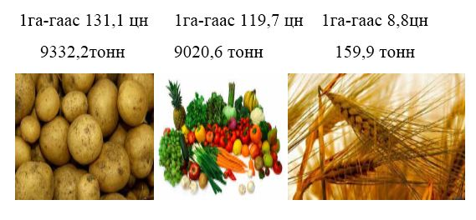
Ургац хураалтын эцсээр тонн, га-ын ургац

Slide 20
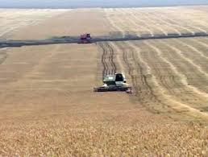
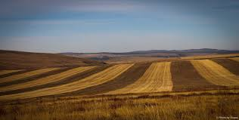
Тариалсан талбай
Өнгөрсөн хавар аймаг нийтдээ 2099.6 га талбайд тариалалт хийсний дотор үр тариа 181га, төмс 711.6 га, тэжээлийн ургамал 454 га, хүнсний ногоо 753гад тариалалт хийгдэж, урьд оны мөн үеийнхээс 97.6 га-гаар буурсан нь тариалалтын үеэр хүйтрэх, хүчтэй мөндөр, аадар орсоноос шалтгаалав. Нийт тариалалтын 8.6 % нь үр тариа, 33.9 % нь төмс, 35.8 % нь хүнсний ногоо, 21.6 %-д нь ногоон тэжээл, олон наст тариалагджээ.

Slide 21
Хөдөө аж ахуйн тэжээвэр амьтдын тоо
Жилийн эцсийн мал, тэжээвэр амьтдын тооллогоор 78 гахай, 5974 тахиа, 30 бүл зөгий тус тус тоологджээ. Тэжээвэр амьтад Жаргалант, Алтай, Булган, Дарви, Дөргөн, Мөст, Мянгад сумдад туслах аж ахуй хөгжүүлж байна. Тахианы тоо урьд оныхоос 3.7 мянгаар өсч, өндөг үйлдвэрлэлт 25.4 мянгаар нэмэгдэж, 1 ш өндөг 284 төгрөгөөр борлуулагдаж байна. Зөгийг Алтай Булган суманд үржүүлж, 330 кг бал үйлдвэрлэж 1 кг бал 30000 төгрөгөөр орон нутгийн ард иргэдэд эрүүл хүнсээр хангаж байна.
 | тэжээвэр амьтдын тоо |  |  | үүнээс
 | 2014 | 2015 | 2016 | Үндсэн эх | Хээлтүүлэгч | Бусад
Гахай | 178 | 134 | 78 | 47 | 13 | 18
Шувуу | 378 | 2229 | 5974 | 5848 | 98 | 28
үүнээс:тахиа | 340 | 2113 | 5915 | 5828 | 87
Зөгий | 48 | 23 | 30

Slide 22
Анхаарах асуудал
Багийн Засаг дарга нар болон төрийн сангийн мэргэжилтэн нарын ажилд анхаарах
Шинээр бий болж буй ажлын байр жижиг дунд үйлдвэрийн талаар
Хөдөлмөрийн хэлтсийн бүртгэлтэй ажлын байр, ажилгүйчүүдийн тоо
ҮСХорооны нэгдсэн санд орж байгаа
Засгийн газрын 2003 оны 224 дугаар тогтоол, 1991 оны 314-р тогтоолын 2-р заалт Статистикийн тухай хууль 20-2 дахь заалт, Захиргааны хариуцлагын тухай хууль

Slide 23

Анхаарал тавьсан баярлалаа

